Slide 1
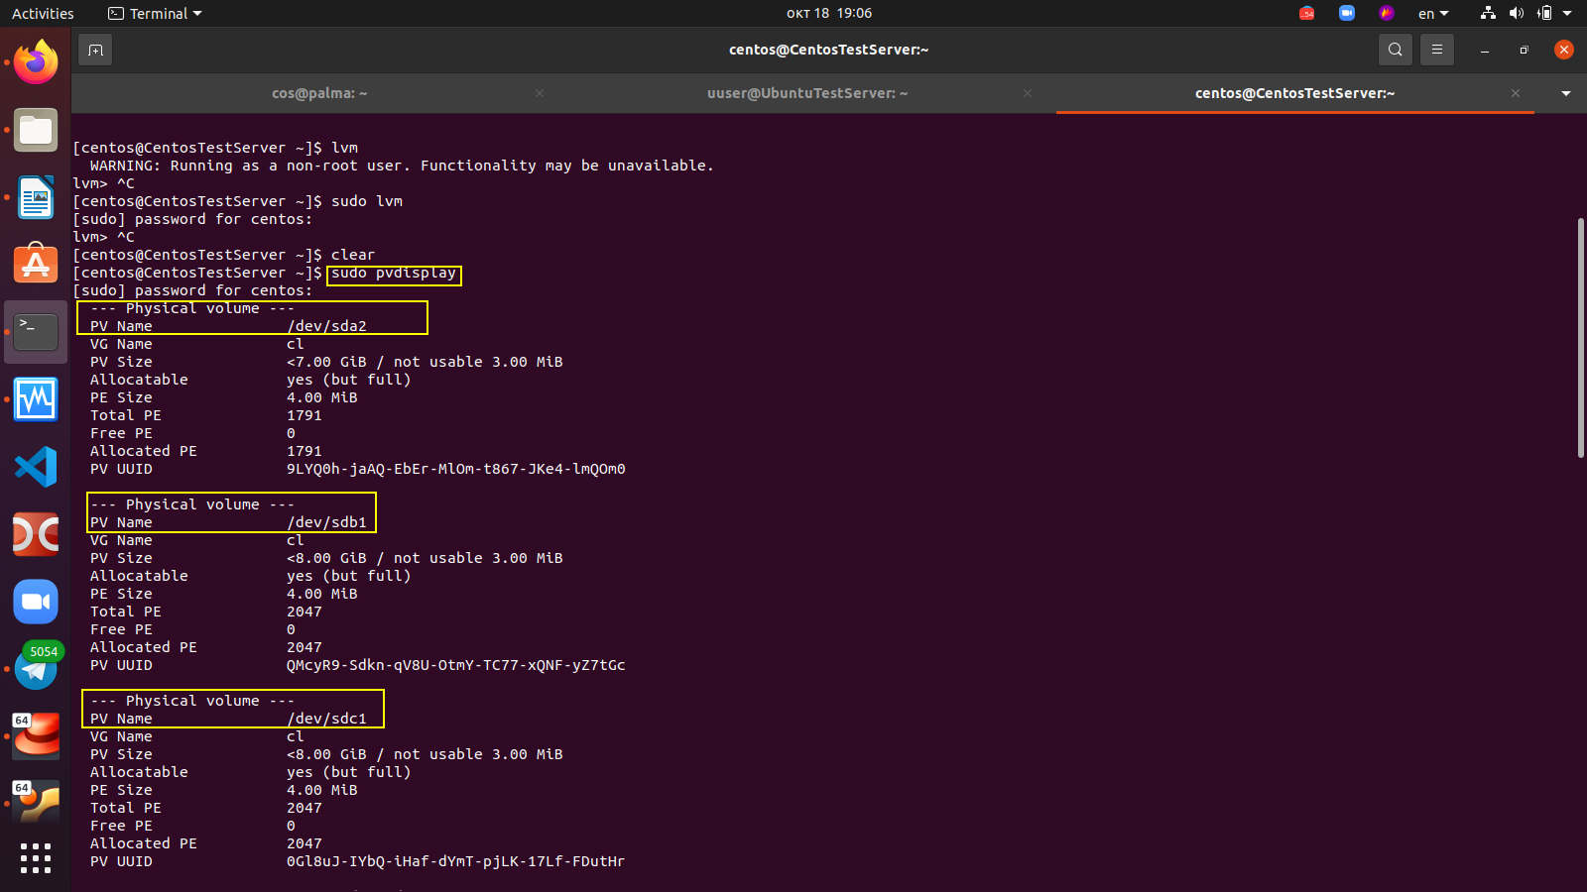
1.1) Установить систему применяя LVM
Установка с настройками по умолчанию, LVM - физические и логические разделы, группы.

Slide 2
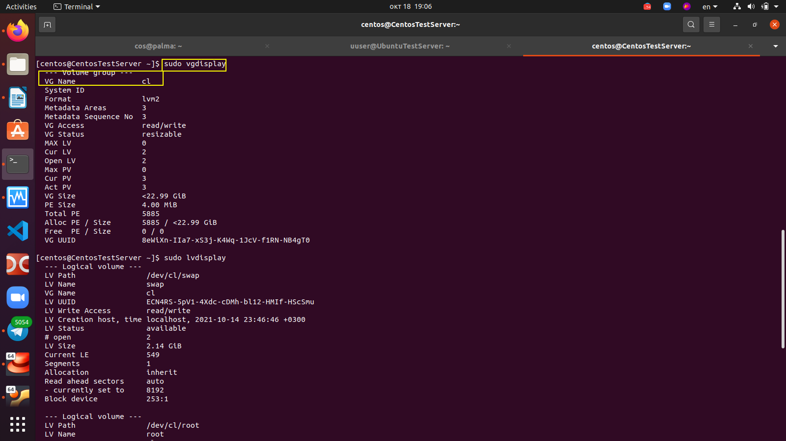

Slide 3
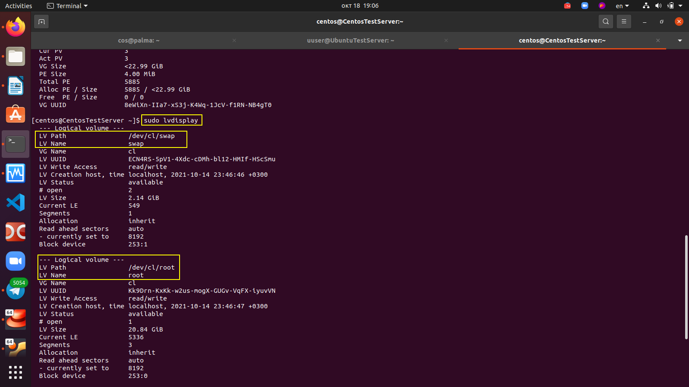

Slide 4
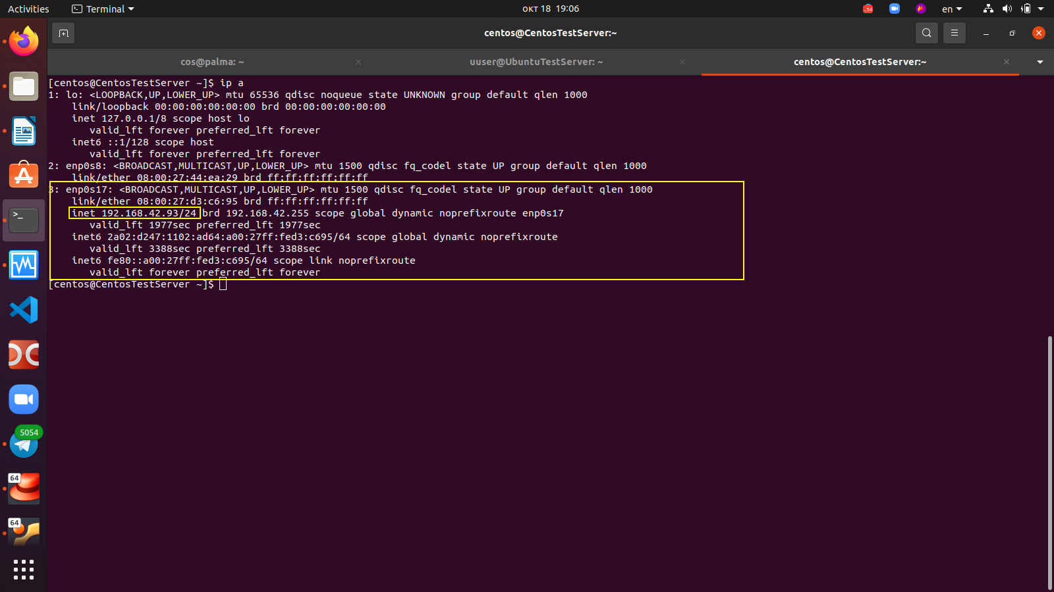
1.2) Сеть в Virtualbox настроить, сначала как NAT, затем переключить bridge. Написать отличия Nat от Bridge.
Подключение типа мост в гостевой виртуальной машине

Slide 5
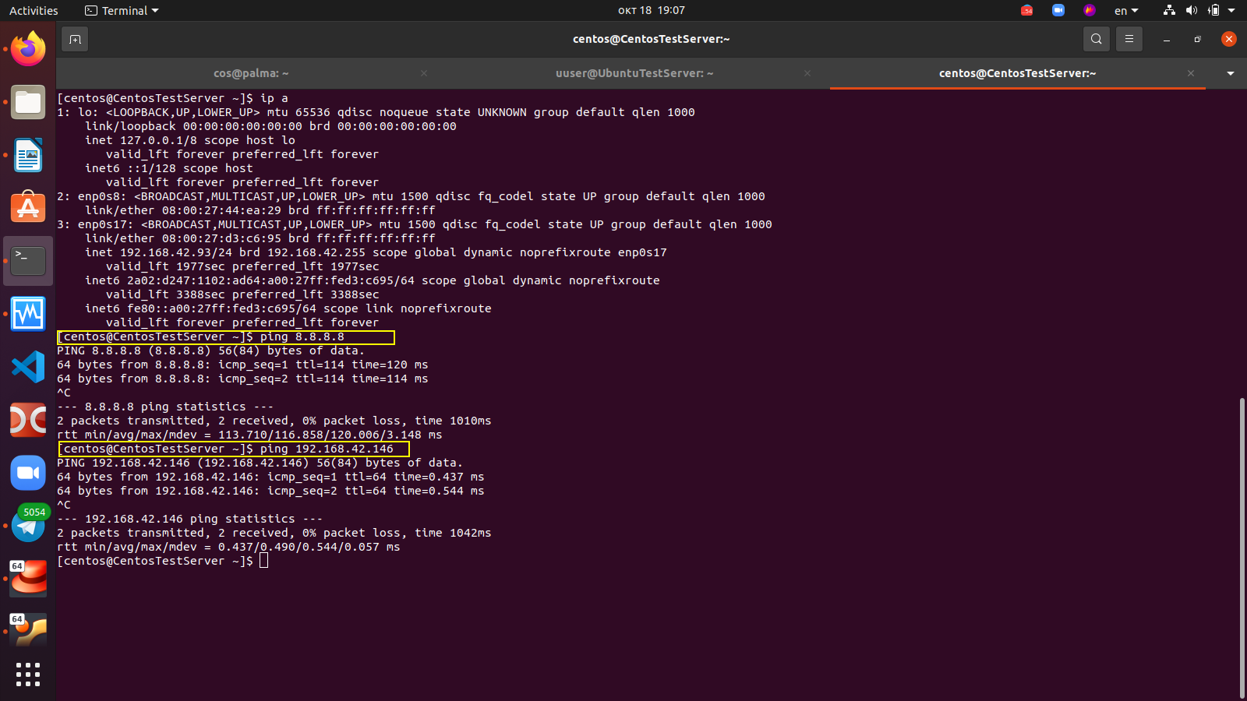
С подключением типа мост есть связь
как с интернетом
так и с хостом - физической машиной

Slide 6
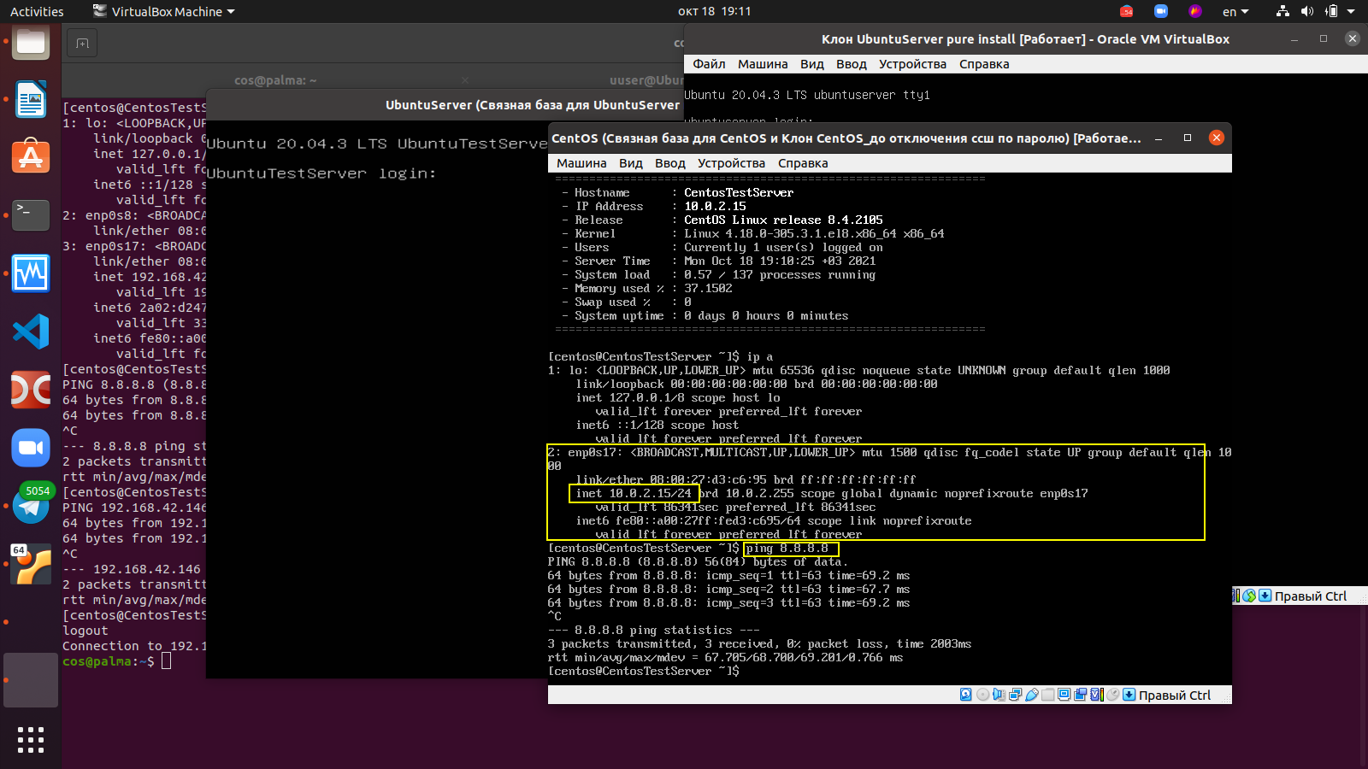
Тип подключения NAT -
есть связь с интернетом,
но с физической хостовой машиной нет

Slide 7
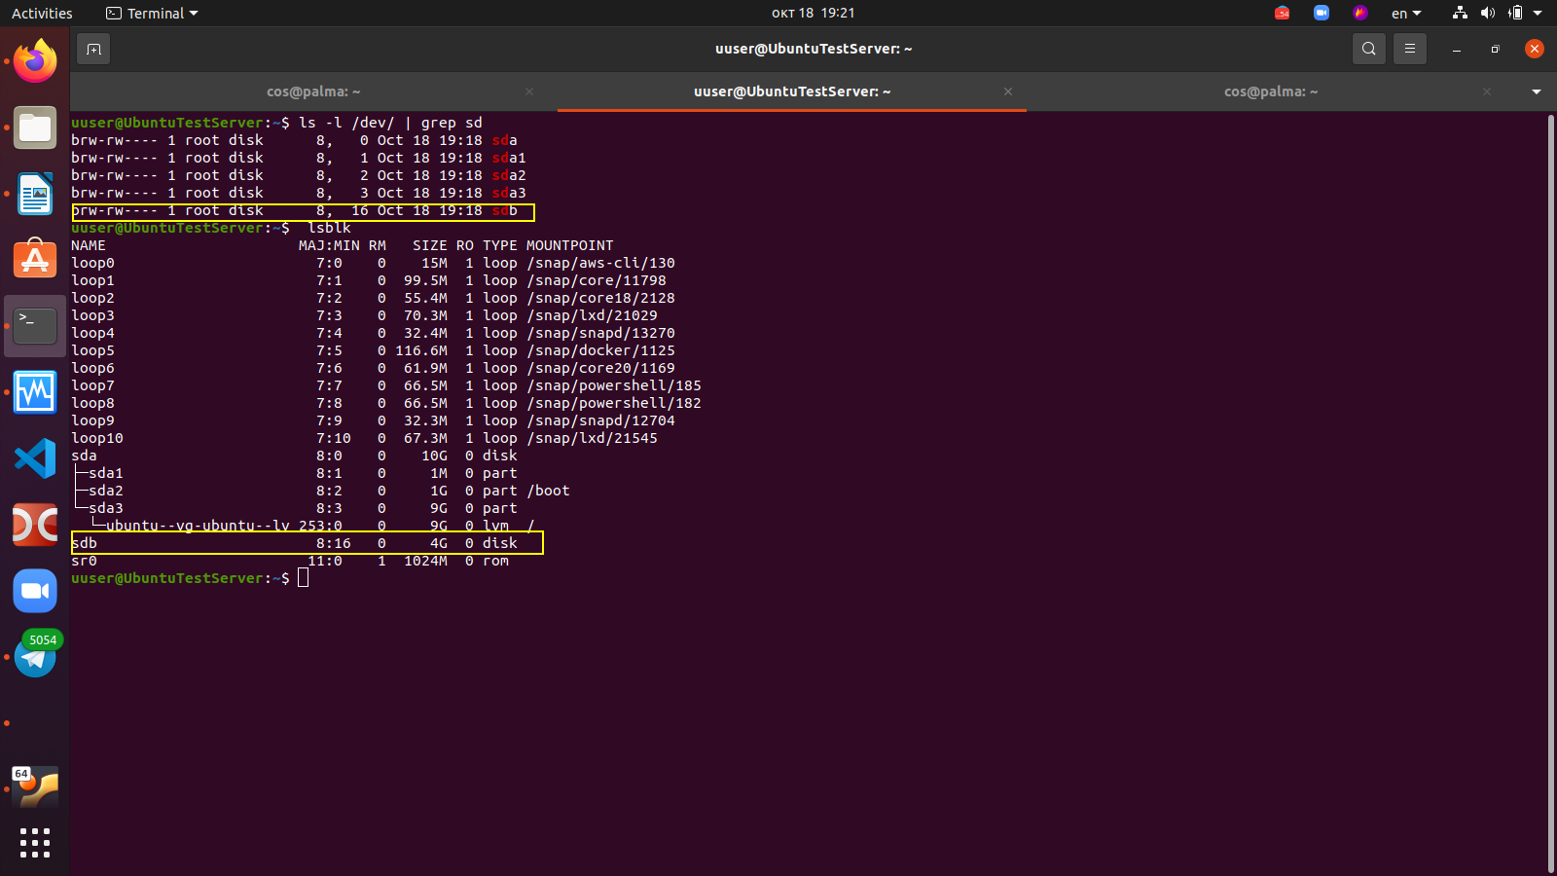
2) Подключить пустой диск и создать на нем два основных и два логических раздела.
Новый диск “sdb” - 4Gb

Slide 8
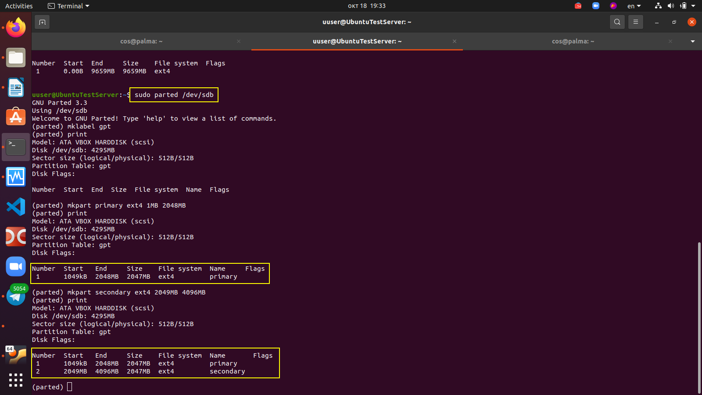
Создание разделов диска

Slide 9
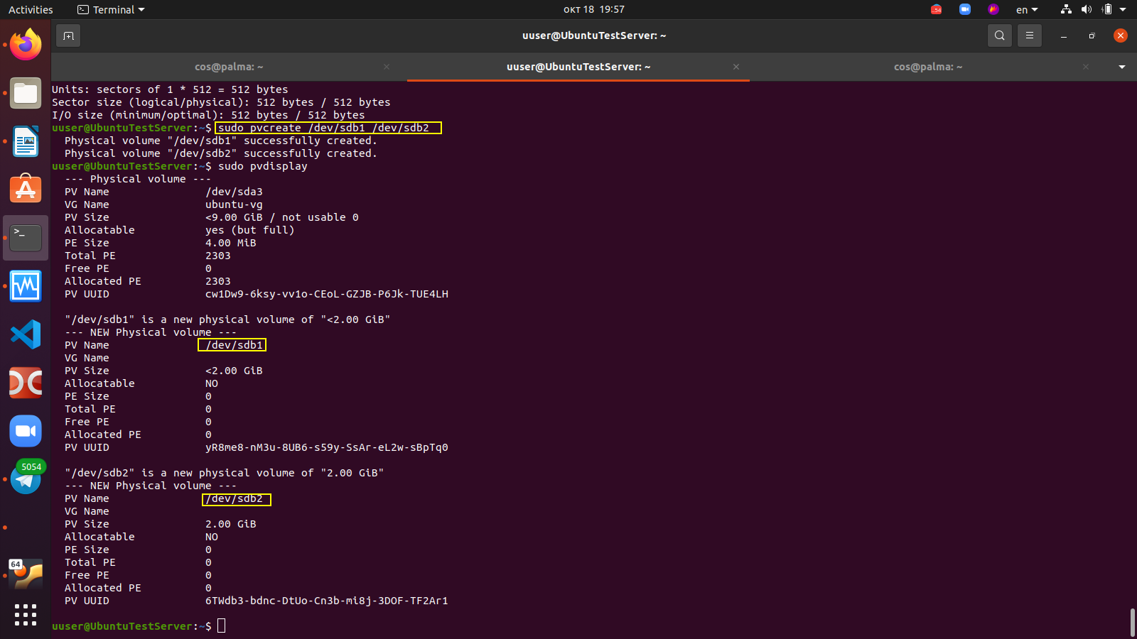
Создание физических томов

Slide 10
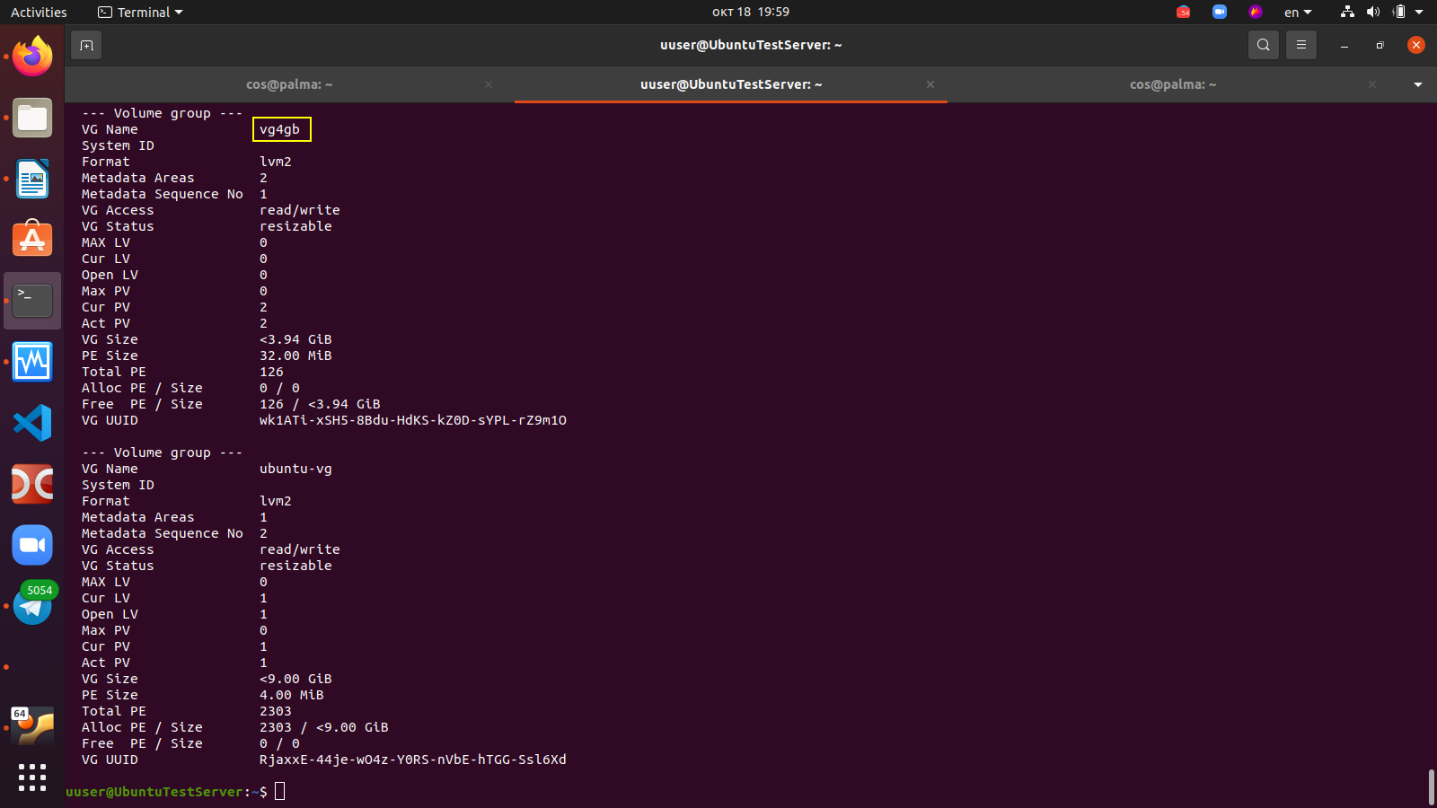
Создание группы томов

Slide 11
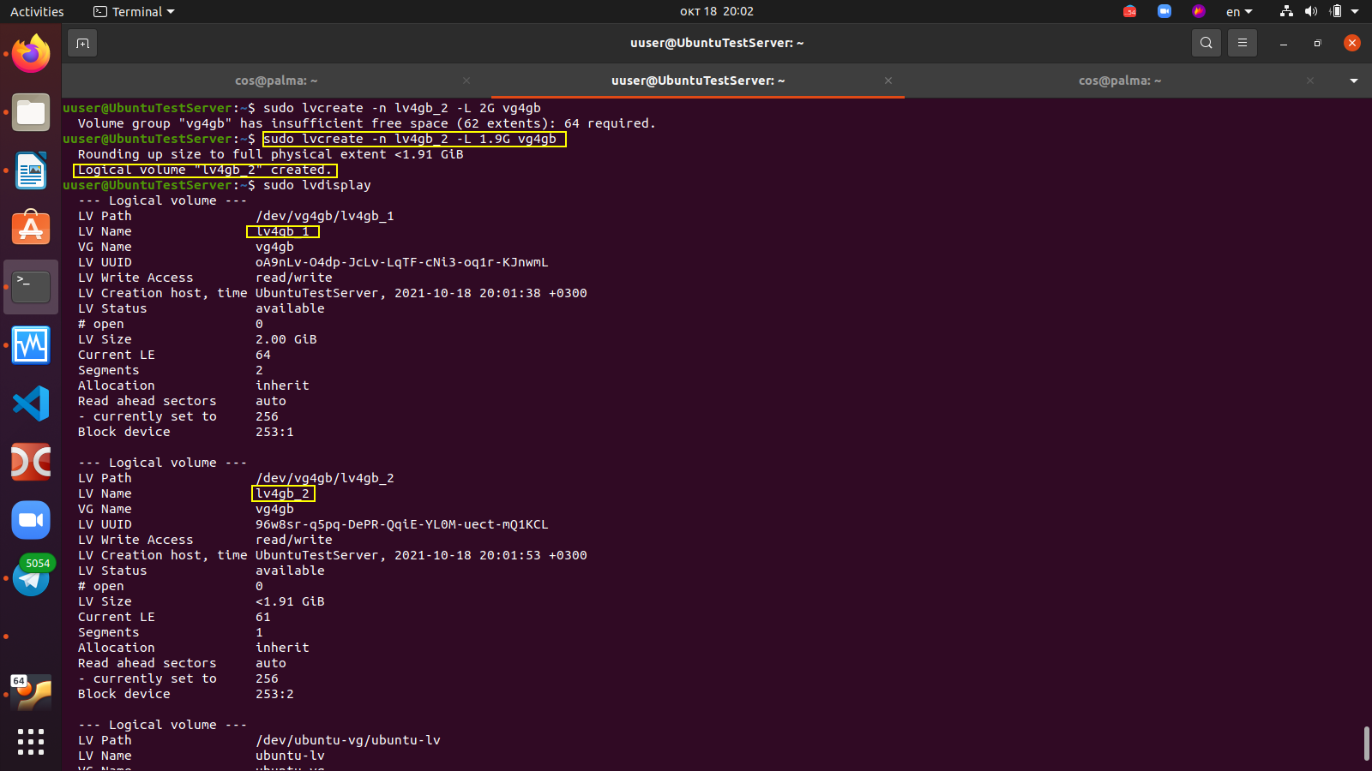
Создание логических томов

Slide 12
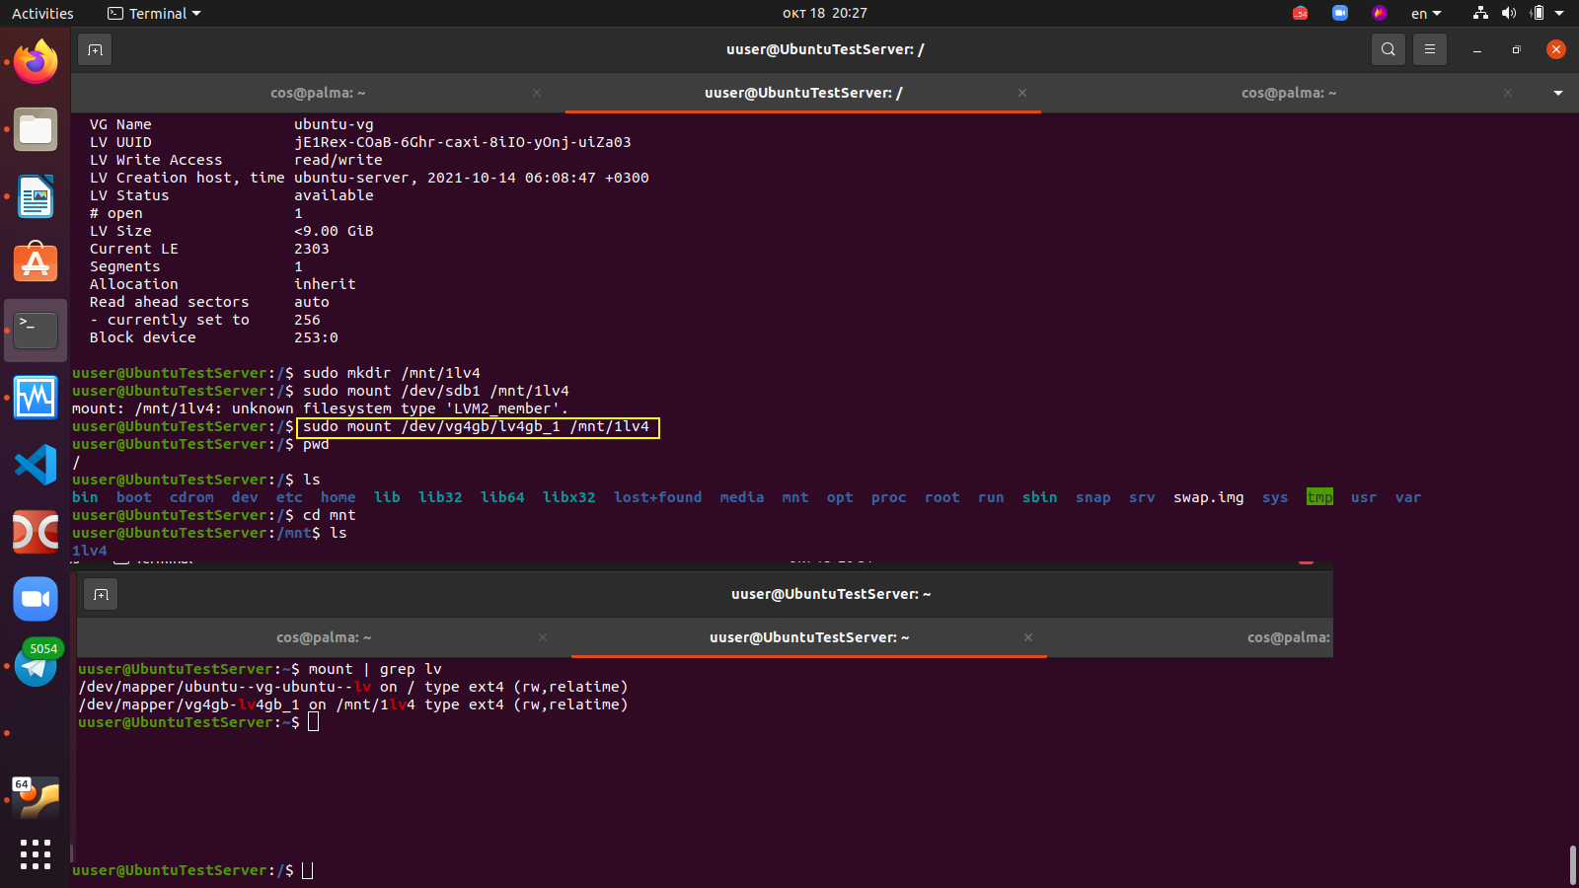
логический том смонтирован в директорию

Slide 13
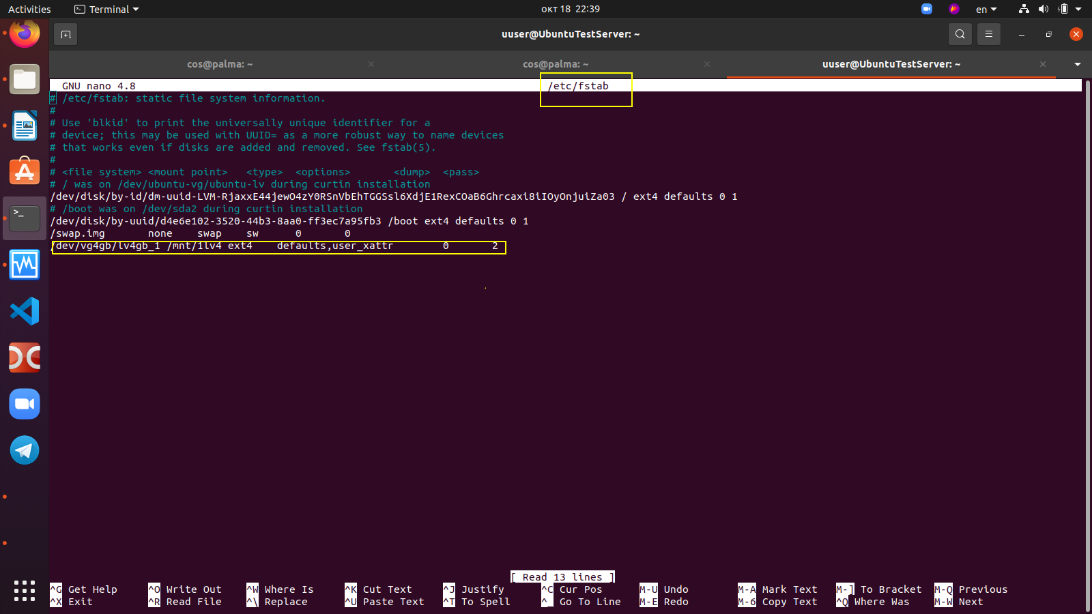
монтирование логического тома при загрузке системы

Slide 14
3) *Смонтировать в них несколько пустых корневых каталогов.
- Корневой каталог монтируется при загрузке ОС, единственнен для ОС
- монтируюся разделы в каталоги или каталоги в каталоги, а не каталоги в “пустые” разделы как таковые
- пустой корневой каталог – как вариант после загрузки ОС удалить все поддиректории, если допустимо и если рабочее состояние системы сохранится до перезагрузки ОС
- если монтировть несколько – то каждый корневой котолог с отдельной ОС\машины

Slide 15
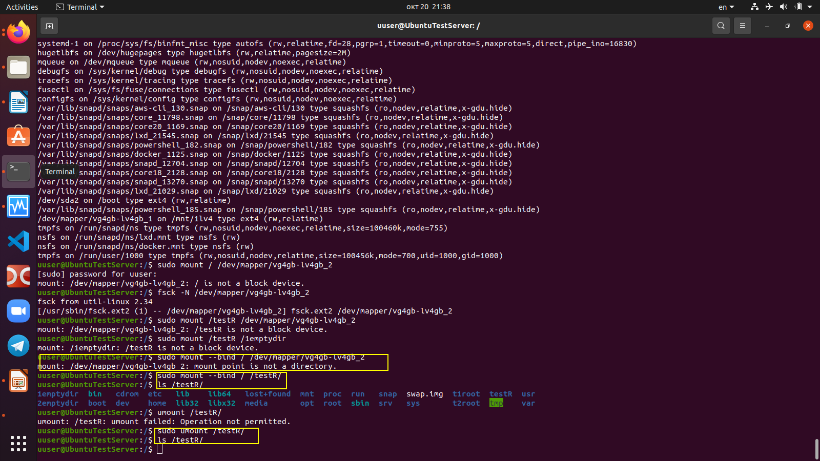
- Непустой корневой каталог монтируется в каталог

Slide 16
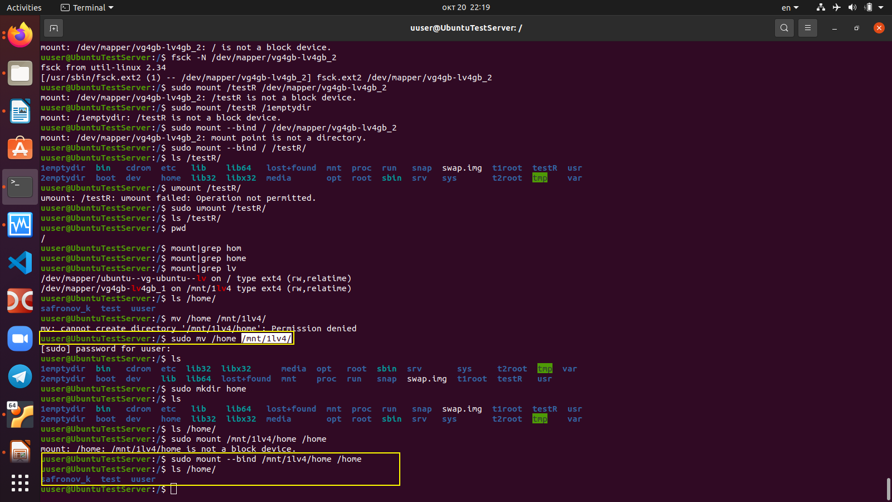
4) Перенести каталог /home на отдельный раздел.

Slide 17
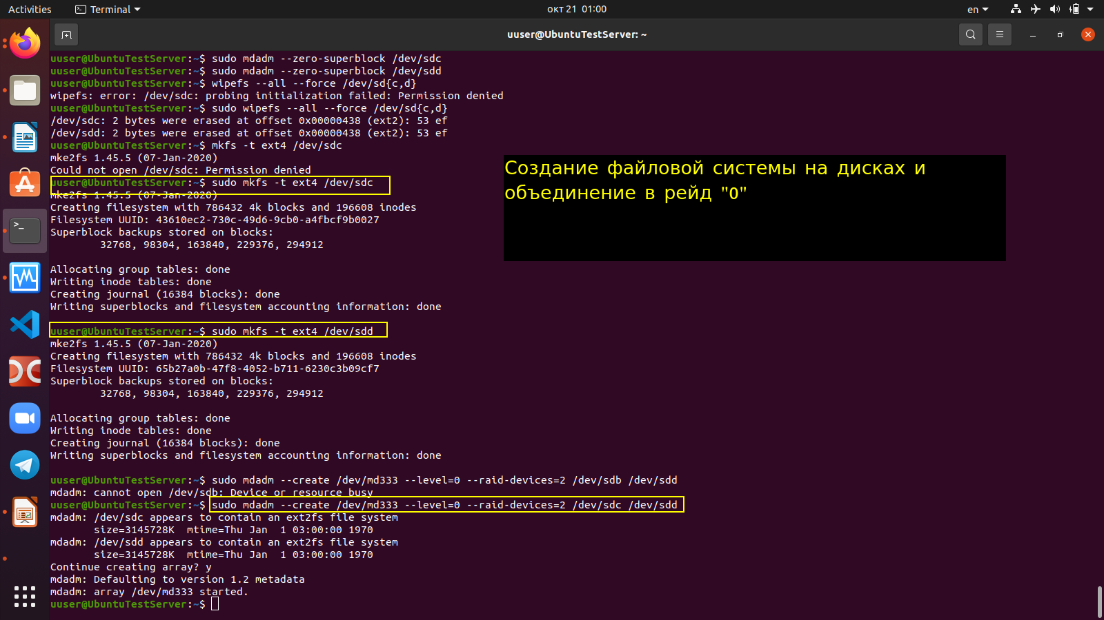
5) Установить систему применяя RAID
- создать 2 диска и подключить их к одной ВМ
- из двух дисков сделать RAID0
- из двух дисков сделать RAID1
- имитировать отказ одного из дисков

Slide 18
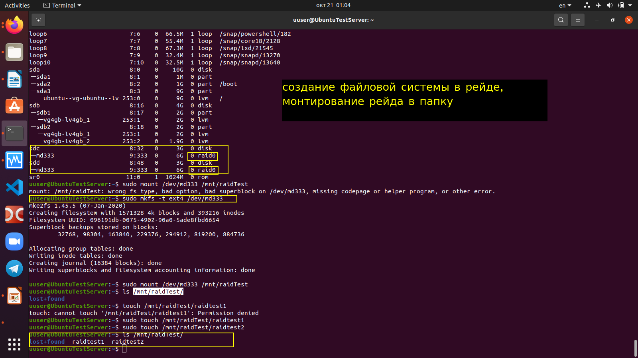

Slide 19
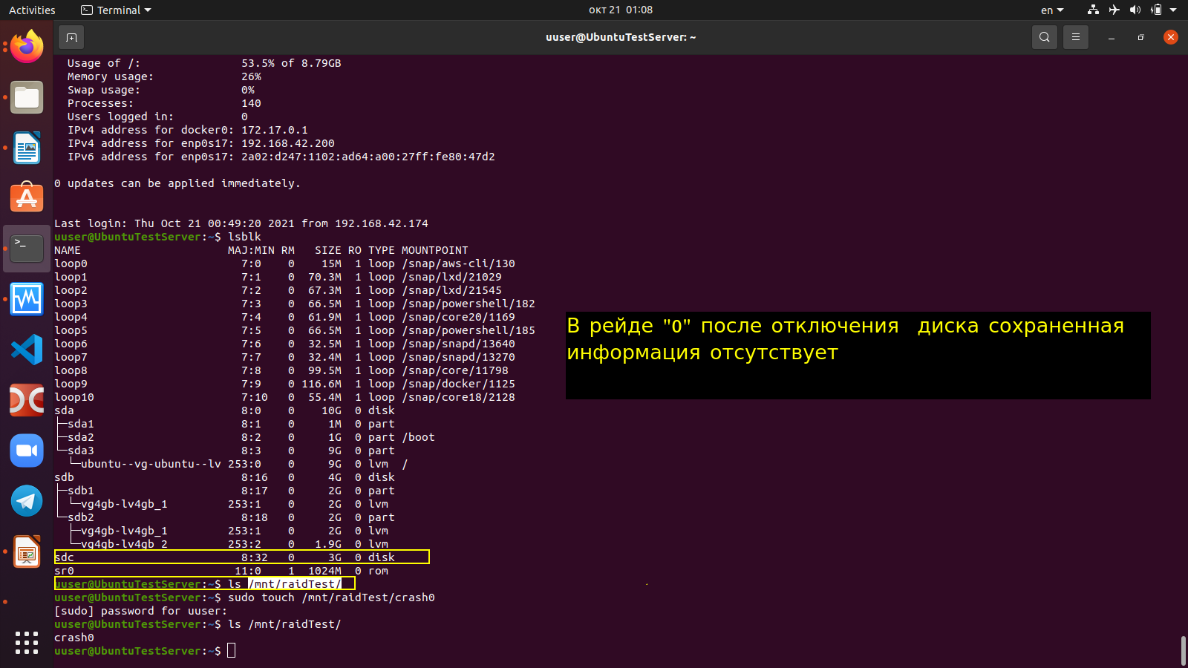

Slide 20
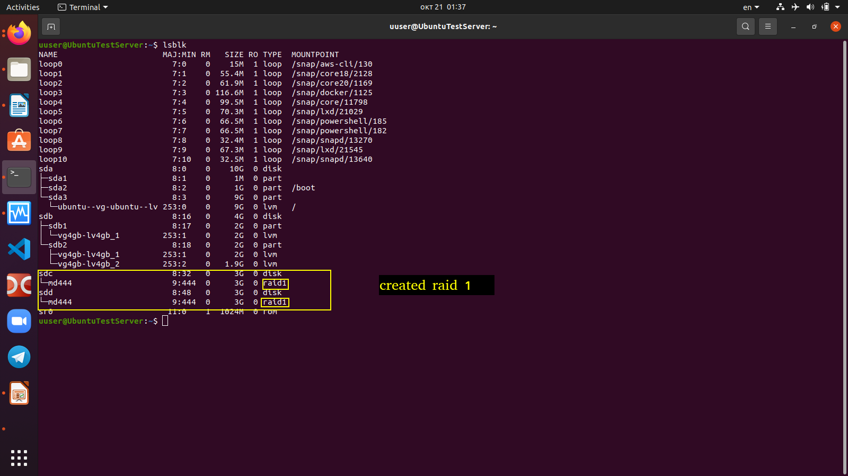

Slide 21
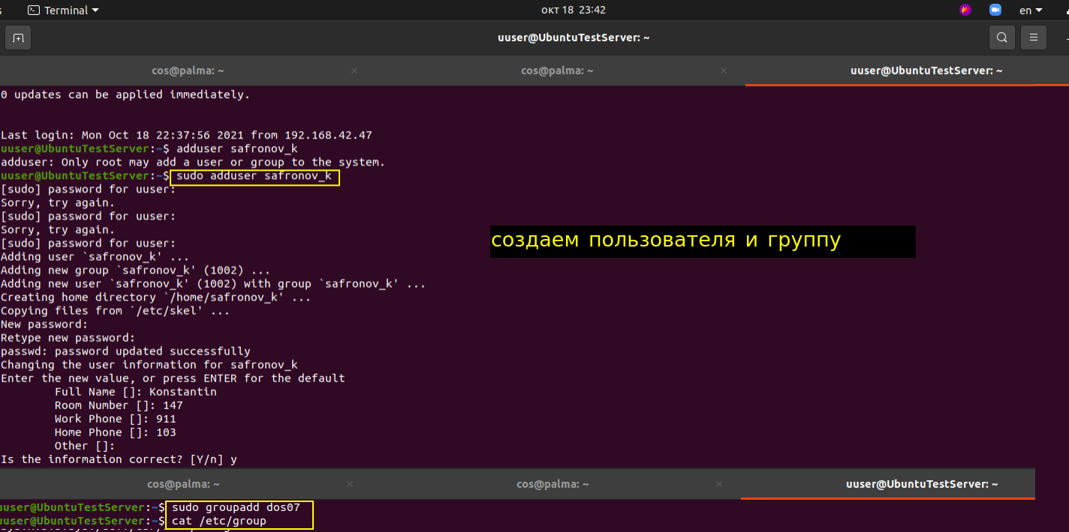
6) Написать отличие двух команд adduser vs useradd
Adduser более новая утилита, использует в для работы useradd, пользователь изначально создается по запрошенным параметрам.
7) Создать пользователя, добавить его в группу, создать папку и разрешить доступ к этой
папке только этой группе

Slide 22
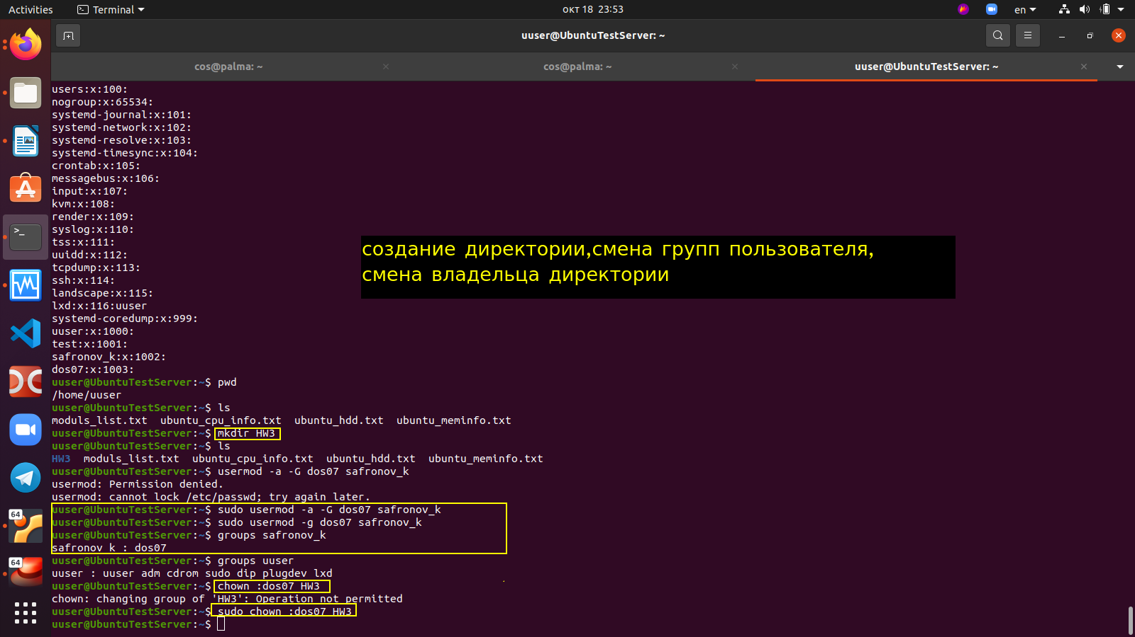

Slide 23
